Slide 1
Производство и продажа кваса – идея для сезонного бизнеса .
Выполнил : Оськин Даниил , 10 «А» класс
МБОУ Лицей 55 , г. Пенза

Slide 2
Бизнес на производстве кваса .
В последнее время климатические условия многих городов нашей страны пугают своей суровостью. Это касается как и сильных зимних холодов, так и удушающей летней жары. Люди в летнее время года очень хотят освежиться – а лучшего способа, чем освежающие напитки, пока не придумано. Именно в этом и заключается идея бизнеса по продаже кваса. Вы можете открыть бизнес на производстве и продаже кваса , приносящий прибыль! Выбирайте способ, а я расскажу вам подробней, как выгоднее реализовать идеи бизнеса.

Slide 3
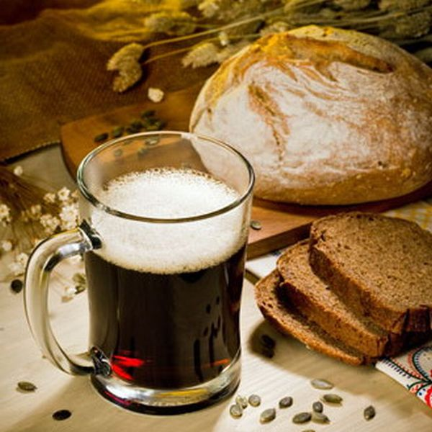
Реализация кваса – понятие сезонное, как и следует ожидать. Летом она имеет воистину огромные масштабы и осуществляется на мобильных торговых точках — с кег или бочек. Очень многие видели подобные торговые точки, но мало кто знает, какой на самом деле колоссальный доход они приносят производителям.

Slide 4
Квас достаточно быстро портится, поэтому не стоит заготавливать его впрок (если, конечно, при производстве не используются консерванты – что нежелательно). Срок хранения неосветленного кваса – 3 дня с момента производства, осветленного – неделя.
Реализация кваса невозможна без его производства – а производить собственный продукт гораздо выгоднее, чем закупать с целью перепродажи. Это позволит несколько снизить цены, увеличив конкурентоспособность предприятия и при этом немало не теряя в прибыли. Каким же должно быть начало производства первой партии кваса?

Slide 5
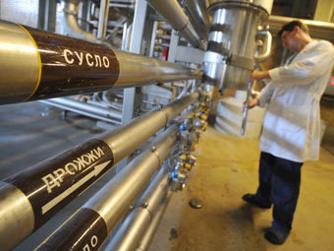
1 . Первый этап – это изготовление квасного сусла. Для этого в емкость по необходимой пропорции заливаются сахарный сироп и квасной концентрат. После этого емкость на 10% заливается горячей водой (ее температура должна быть не менее 80 градусов по Цельсию), после чего заполняют емкость прохладной водой. Квасное сусло готово.

Slide 6
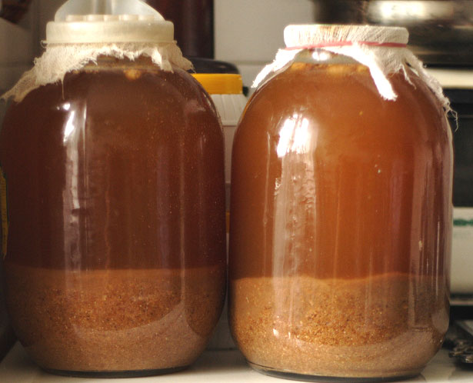
2 . После этого начинается процесс брожения. Необходимо добавить в сусло нужное количество дрожжей и закрыть емкость крышкой с гидродозатором. Процесс брожения занимает не более двух суток, его длительность напрямую зависит от температуры воздуха в помещении. Чем выше температура – тем быстрее квас забродит.

Slide 7
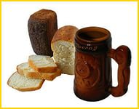
3 . Осветление кваса производится по желанию производителя. В целом оно позволяет лишь увеличить срок хранения – в летнее время проблем с этим не возникнет.

Slide 8
4 . Вне зависимости от того, был ли квас осветлен или нет, его оставляют на дальнейшее дображивание. Процесс занимает не более суток (опять же, все зависит от температуры в помещении производственного цеха).
5 . Квас окончательно готов – осталось его только отфильтровать, избавив от продуктов квасного сусла, и разлить по емкостям для дальнейшей реализации.

Slide 9
Необходимые моменты , для торговли кваса
1 этап : Регистрация ИП .
2 этап : Покупка передвижной бочки для кваса .
3 этап : Покупка одноразовых пластиковых стаканов .
4 этап : Оформление санитарной книжки .
5 этап : Поиск подходящего места для торговли квасом .

Slide 10
Бизнес на продаже кваса .
Оборудование для изготовление кваса достаточно дорогостоящее – это так называемый бродильно-купажный аппарат, мощность которого позволяет вырабатывать до 1000 литров кваса в сутки. Стоит он достаточно близко к миллионной отметке в рублях, поэтому некоторые предпочтут заменить его набором разнообразных емкостей меньших объемов.
Стоит учитывать также и то, что летом преобладает реализация кваса посредством розлива из кегов и бочек, а в холодные времена года – бутылочный квас. Если предпринимателю необходимо, чтобы бизнес приносил доход в течение круглого года, необходимо дополнительно закупить оборудование для разлива и упаковки кваса в бутылки. Таким образом можно будет наладить взаимодействие с крупными торговыми сетями и повысить популярность кваса собственного производства.
Стоит учитывать, что конкуренция в данном бизнесе на продаже кваса достаточно высока, и покупатели охотнее пойдут к производителям кваса «с именем», чем к безымянному кегу. Бутылочный розлив поможет создать квасу хорошую репутацию и использовать при разливной реализации уникальную символику данного кваса.

Slide 11
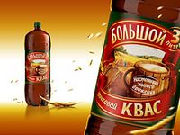
Что можно сказать по поводу дохода от реализации кваса? При наличии собственного производства он приобретает достаточно большую наценку: литр кваса на выходе стоит в районе 8 рублей, а реализовать его вполне можно и за 50 рублей за литр. Даже если учесть наличие дорогостоящего оборудования, постоянные расходы на посуду для кваса и зарплаты рабочим производства – можно легко прикинуть доход владельца даже с 1000 литров проданного кваса. Любое дорогостоящее оборудование легко окупится за год, учитывая то, что производство можно несколько затормаживать в холодное время года, экономя на количестве работников и нанимая их исключительно на жаркий летний сезон. В любом случае, бизнес по производству кваса является одним из наиболее выгодных сезонных видов заработка.

Slide 12
Спасибо за внимание !

